Slide 1


ТЕМА: «ДОБРО СВОИМИ РУКАМИ»
Автор: ученица ЧОУ «Частной школы «Золотое сечение»
Анастасия Матусевич
Руководитель: Хорошая Вера Николаевна
г. Москва

Slide 2

Проблема:
Существуют люди, которым нужна помощь, например, в лечении. Глобально, помочь сама деньгами я не смогу, но я могу научиться шить игрушки своими руками, привлечь как можно больше людей на мастер-класс, которые потом будут проданы на благотворительной ярмарке.

Slide 3
АКТУАЛЬНОСТЬ ПРОЕКТА:
Вокруг нас есть очень много людей, которые нуждаются в нашей помощи и мы в состоянии им помочь.
«Чтобы поверить в добро, надо начать делать его» Л.Н. Толстой

Slide 4

ЦЕЛЬ ПРОЕКТА: Создание новогодних игрушек из фетра для благотворительной ярмарки
ЦЕЛЕВАЯ АУДИТОРИЯ: Родители, учителя, кураторы и ученики школы 1-11 классов и все неравнодушные

Slide 5
ЗАДАЧИ:
1) Изучить, из какого именно фетра лучше выполнять те или иные игрушки.
2) Изготовить выкройки для игрушек.
3) Научиться самой изготавливать игрушки.
4) Провести мастер класс для учеников школы, учителей, кураторов, родителей по изготовлению игрушек.
5) Изготовить и продать как можно больше игрушек.

Slide 6
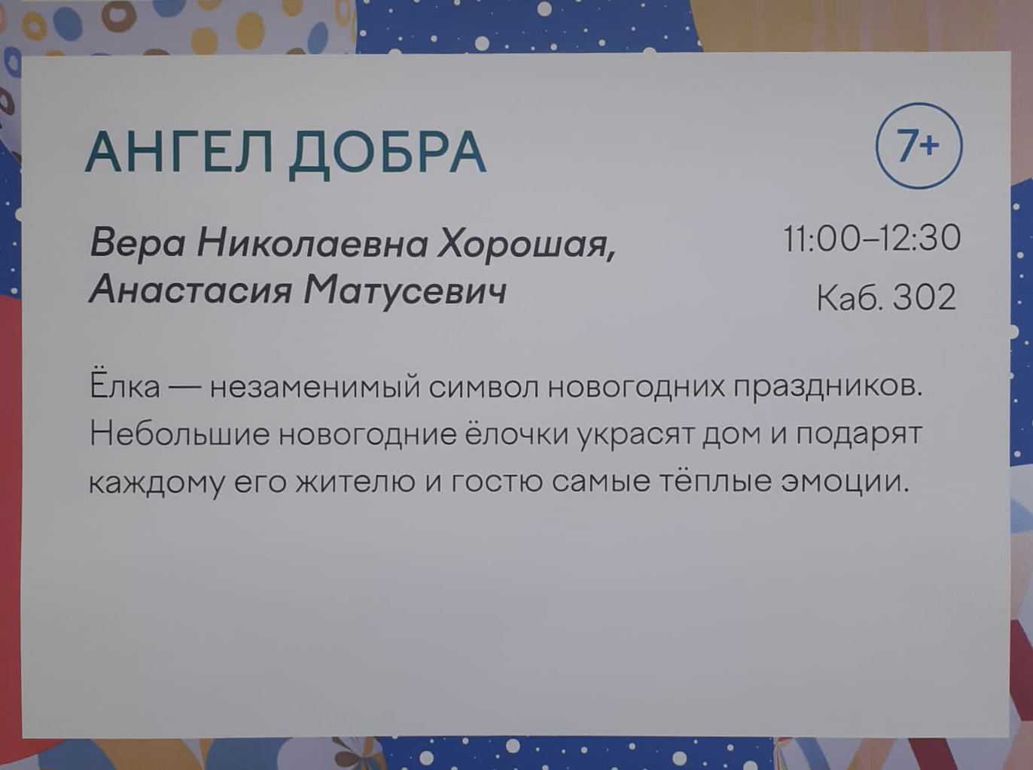
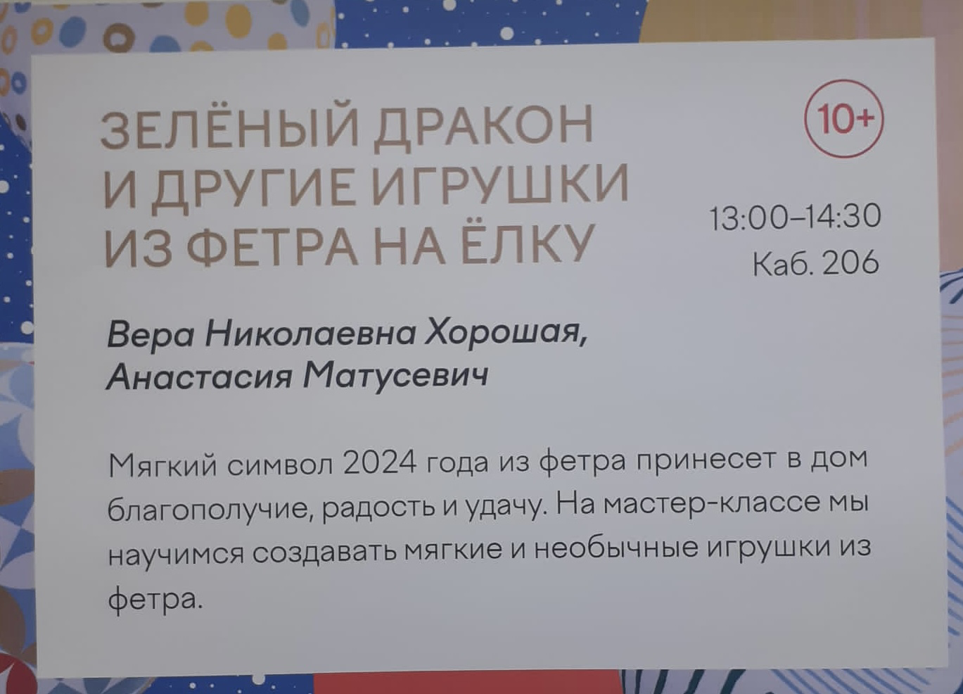
РЕКЛАМА

Slide 7
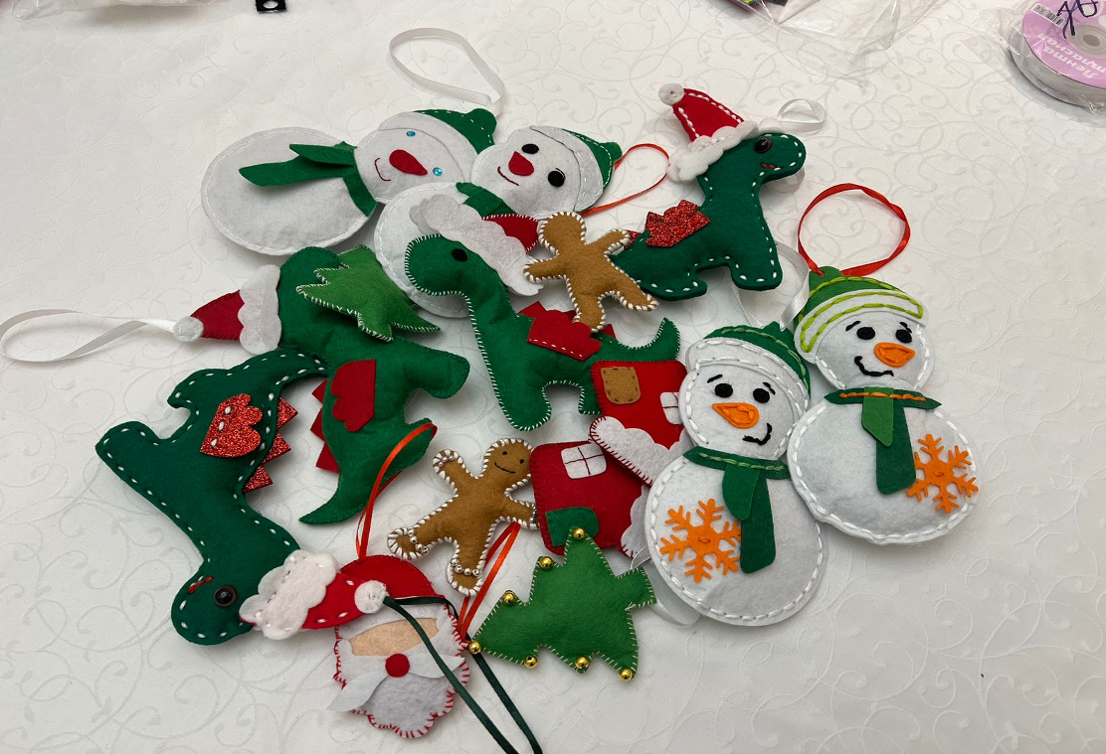
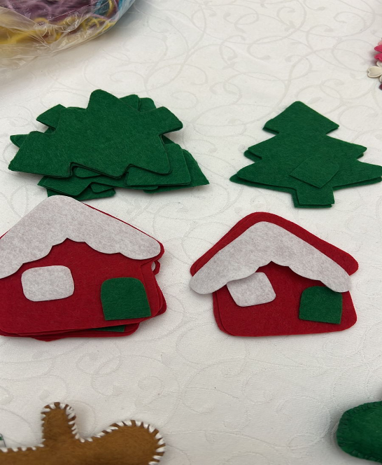
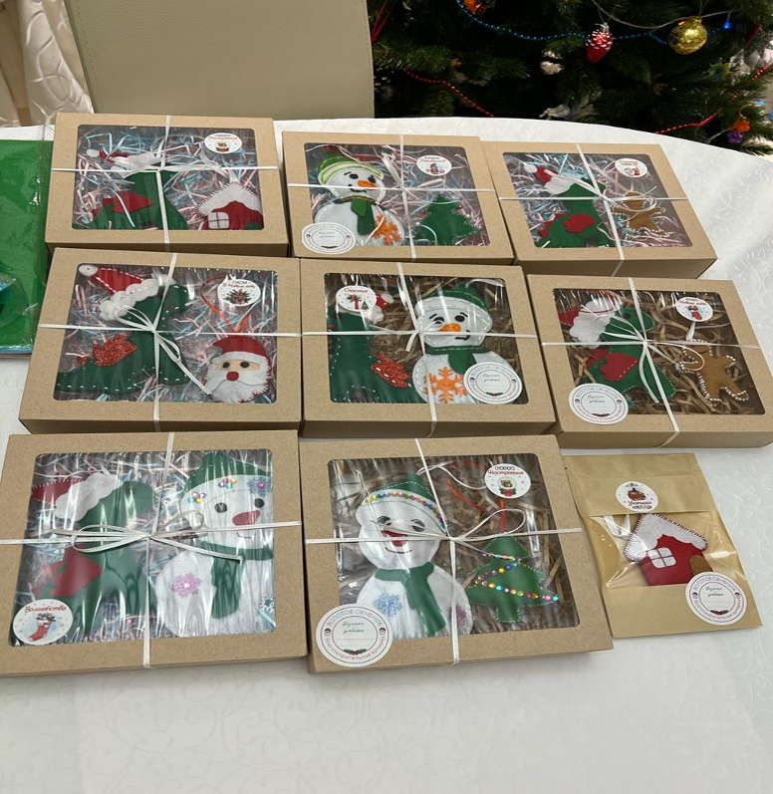
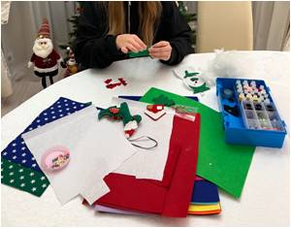
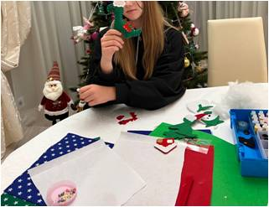
РАБОТА ДОМА

Slide 8
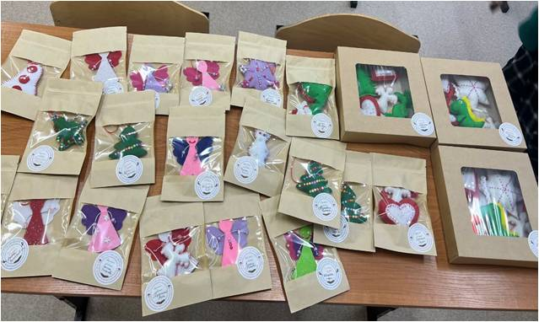
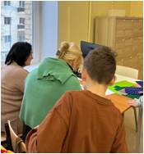
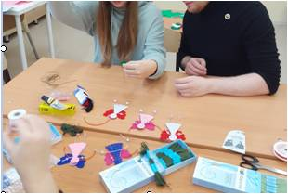
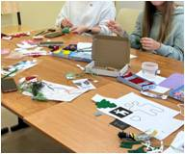
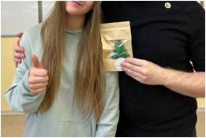
МАСТЕР-КЛАСС

Slide 9
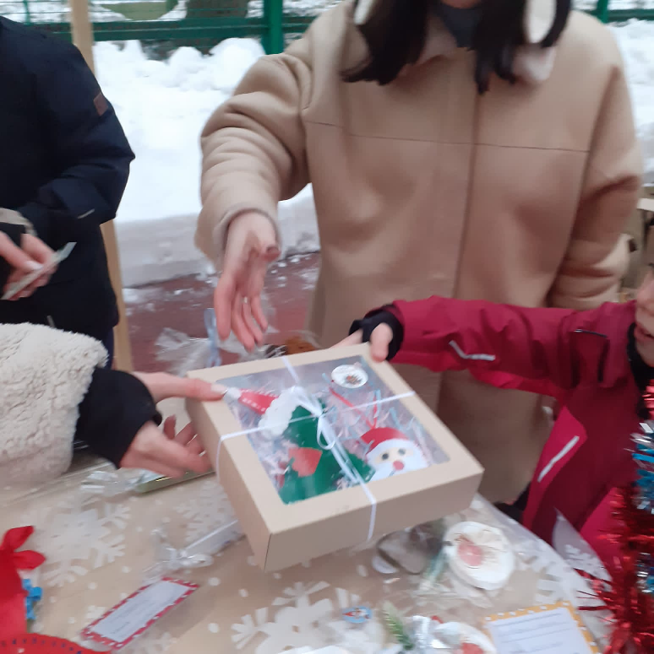
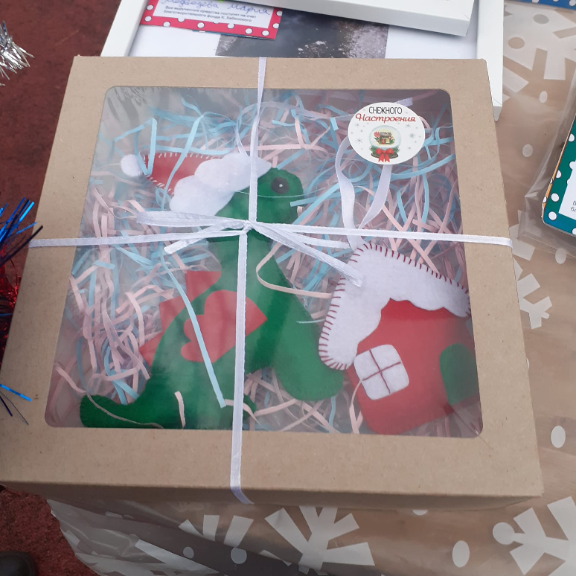
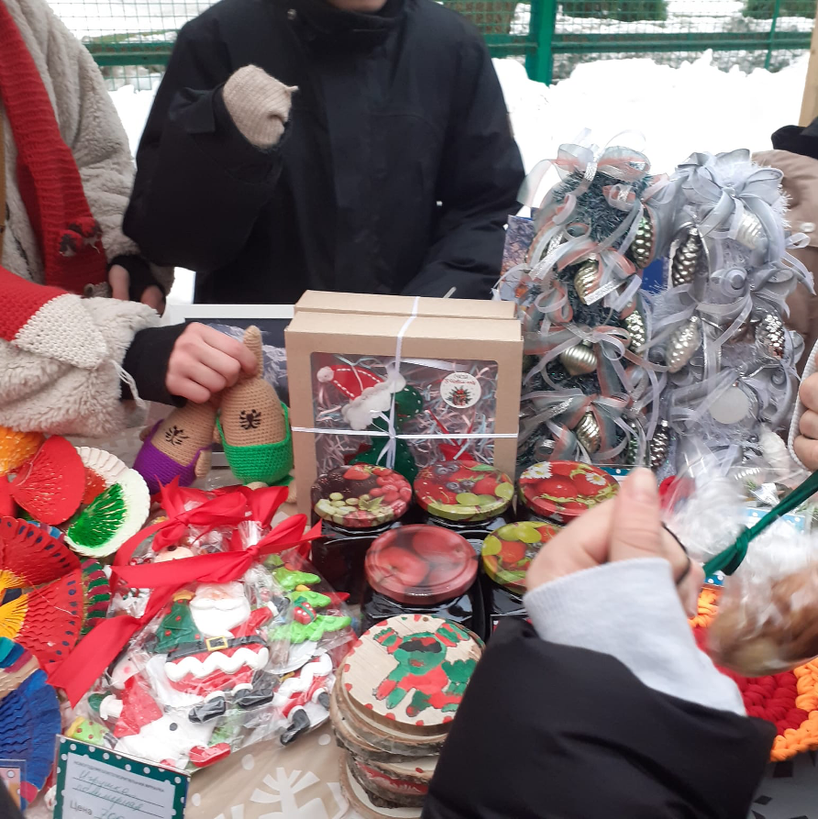
ЯРМАРКА

Slide 10
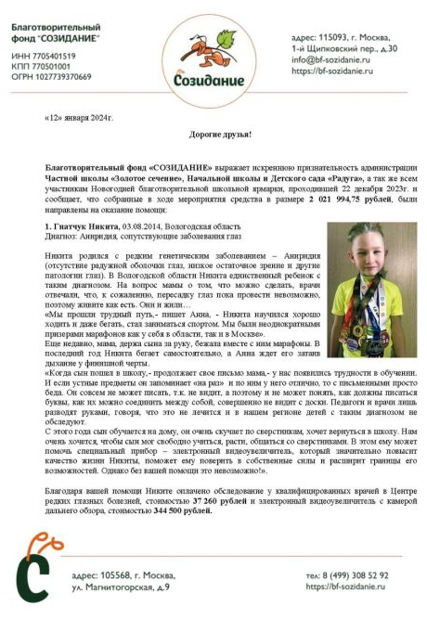
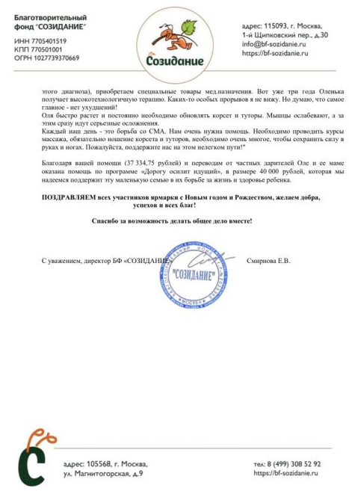
Благодарность фонда

Slide 11

Чему я научилась:
1) Отбирать необходимый материал для работы.
2) Реально оценивать свои возможности.
3) Шить игрушки.
4) Работать с Интернет ресурсами.
5) Общаться с незнакомыми людьми, людьми разного возраста.
6) Привлекать людей творить добро.

Slide 12

ПЛАН
1) Выяснить, какие поделки лучше покупаются на новогодней благотворительной ярмарки (провести опрос родителей, учеников, учителей).
2) Просмотр работ и видео-роликов о создании игрушек из фетра.
3) Подобрать выкройки для игрушек.
4) Подобрать необходимый материал: фетр, нитки, иглы, бусины. Закупить необходимый материал.
5) Изготовить выкройки игрушек из фетра.
6) По сделанным выкройкам сшить игрушки самой.
7) Изготовить выкройки игрушек из фетра для проведения мастер класса.
8) Провести мастер классы для учеников школы, учителей, кураторов и родителей. По изготовлению игрушек для благотворительной ярмарки.
9) Красиво упаковать игрушки.
10) Передать готовые игрушки для продажи на ярмарке.

Slide 13
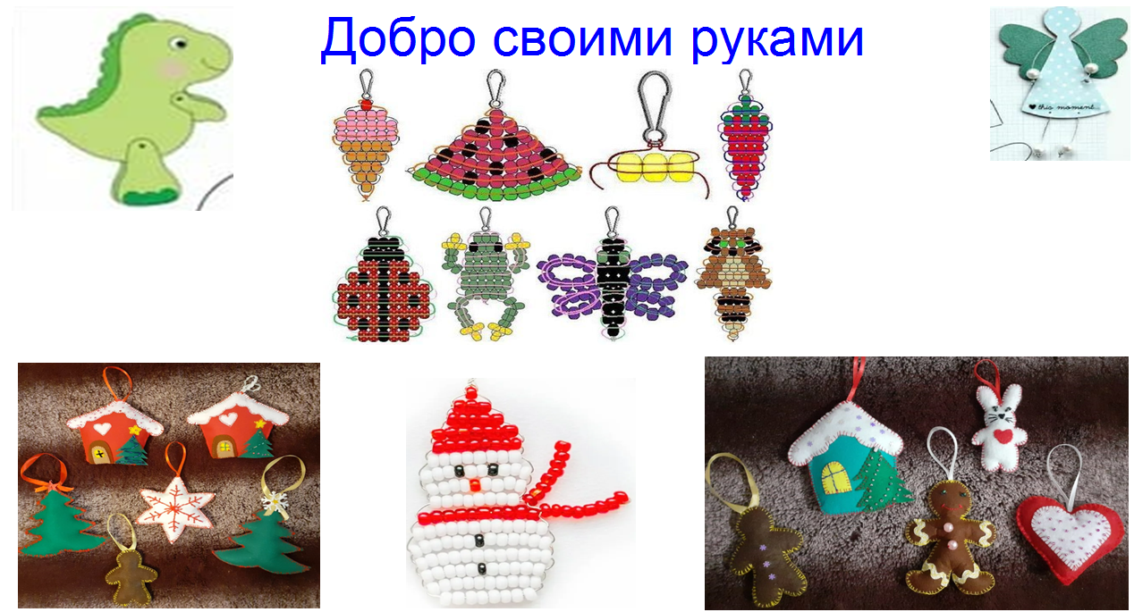
Спасибо за внимание!

